Slide 1
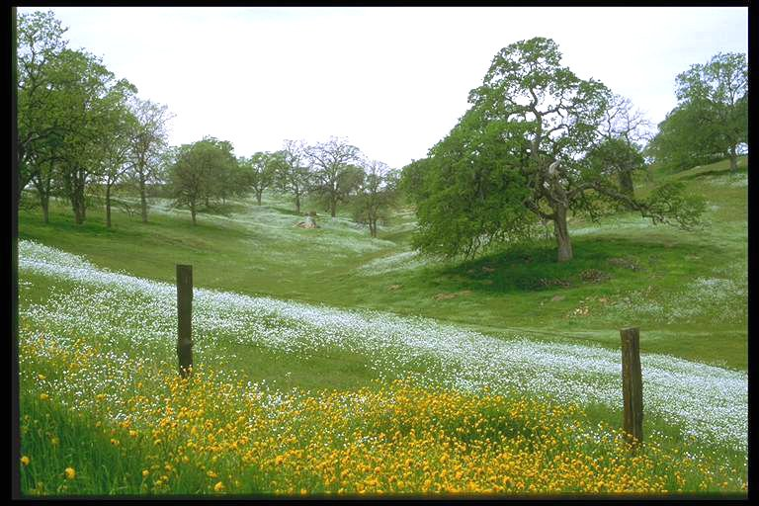





珍珠鸟

Slide 2
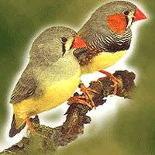

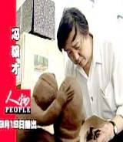
珍珠鸟
冯骥才

Slide 3
听读课文
听读课文
1、勾画读不准的、值得积累的词语。
2、本文写了一个什么故事？

Slide 4
内容概括：
我喂养一对珍珠鸟，后来又有了小珍珠鸟，鸟与我由害怕、胆小、胆大、到接近、亲密、信赖的过程。

Slide 5
速读课文
思考：
1、“我“为珍珠鸟做了哪些事？从中可以看出我是一个怎样的人呢？
2、珍珠鸟有哪些变化

Slide 6
1、养鸟的过程：我的爱护：不看、不管、不赶、不写。
（有爱心、关心爱护他人、无私默默、善解人意、细心的人）
2、鸟的变化：怕人一胆大一放心一信赖

Slide 7

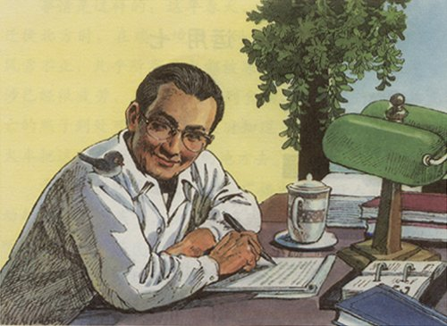

创读课文（看图说话）
大胆想像和创造

Slide 8
示例:
有一天，我伏案写作时，它居然落到我的肩上。我手中的笔不觉停了，生怕惊跑它。呆一会儿，扭头看，这小家伙竟趴在我的肩上睡着了，银灰色的眼睑盖住眸子，小红脚刚好给胸脯上长长的绒毛盖住。我轻轻抬一抬肩，它没醒，睡得好熟！还咂咂嘴，难道在做梦？

Slide 9


品读课文
找出描写珍珠鸟动作、神态、外貌描写的句子，并作赏析。

Slide 10
品读课文
找出描写珍珠鸟动作、神态、外貌描写的句子，并作赏析
批注示例：
“它好肥，整个身子像蓬松的球儿。”
赏析：运用比喻，生动形象地表现小鸟的可爱。
我用手抚一抚它细腻的绒毛，它也不怕，反而友好地啄两下我的手指。
赏析：动词“啄”字，表现珍珠鸟的活泼、调皮。

Slide 11
“它先是离我较远，见我不去伤害它，便一点点挨近，然后蹦到我的杯子上，俯下头来喝茶，再偏过脸瞧瞧我的反应。我只是微微一笑，依旧写东西，它就放开胆子跑到稿纸上，绕着我的笔尖蹦来蹦去；跳动的小红爪子在纸上发出‘嚓嚓’响。”
作者把人的性灵赋予珍珠鸟，使珍珠鸟似乎也有了人的神情和心理，几个动作“挨近”“蹦”“俯下”“喝”“偏”“瞧瞧”“跑到”“绕”“蹦来蹦去”等，活画出一个招人怜爱的顽皮的孩子形象。作者心中充满温柔的爱意，用诗意的语言状写了人与鸟的第一次亲密接触。

Slide 12
“忽然有一个更小的脑袋从叶间探出来。哟，雏儿!正是这个小家伙!”
——三次称呼，三种角度，三种语气，作者的喜爱之情溢于笔端。
“一会儿落在柜顶上，一会儿神气十足地站在书架上，啄着书背上那些大文豪的名字；一会儿把灯绳撞得来回摇动，跟着逃到画框上去了。”
——三个“一会儿”，五个动词，一个“神气十足”，写出了小鸟的活泼好动调皮可爱。
“只要大鸟在笼子里生气地叫一声，它立即飞回笼里去。”
──拟人笔法，“生气”二字，真是神来之笔。

Slide 13
拓展
1、假如有个朋友送给你一对漂亮的珍珠鸟，按照你的性格和习惯，你会怎么对待它呢？
2、珍珠鸟、小金鱼， 同学们都很喜欢，假如你遇到一个外表丑陋的、伤残的甚至有害的生命，你会怎么对待它？
小结
对于小生命，不管它怎么丑陋、甚至有害的，我们都应该尊重、爱护它，

Slide 14
本文结论：
信赖，往往创造出美好的境界。（齐读）
怎样才能获得彼此的信赖呢，该怎么做？
（爱护、关心、宽容、自由、平等、谅解、真正）

Slide 15

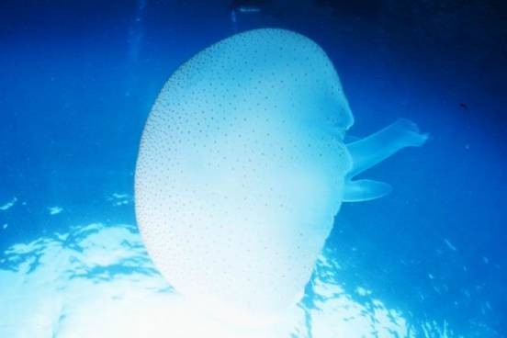


欣赏图片
你想到了什么

Slide 16
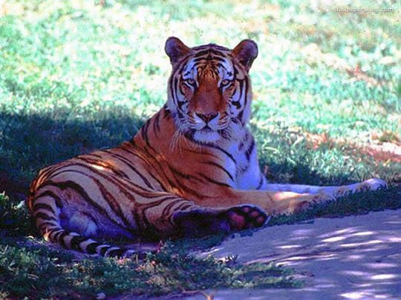

Slide 17
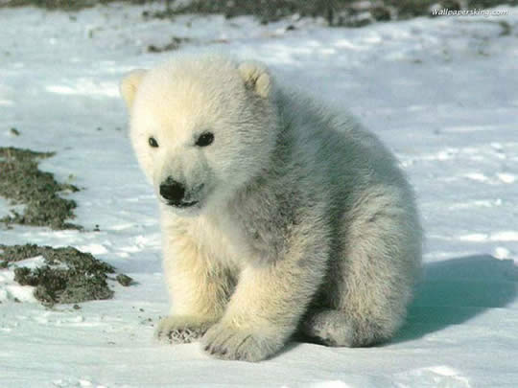

Slide 18
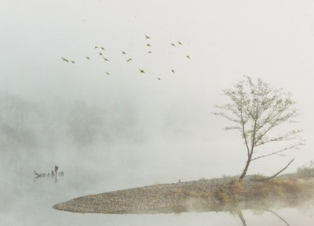

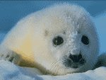

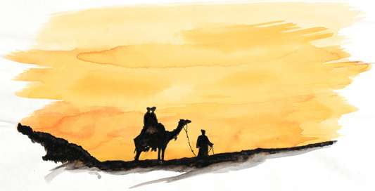
在草原上，在森林里，在大海中，在山野间，甚至在沙漠深处，都有美丽的生命。

Slide 19


森林是大自然赐给人类的宝藏，是人类经济活动的重要供应者。“乐彼之园，爰有树檀”，早在诗经里我们的祖先就这样赞美和热爱赐给先民福禄的吉祥树木。

Slide 20
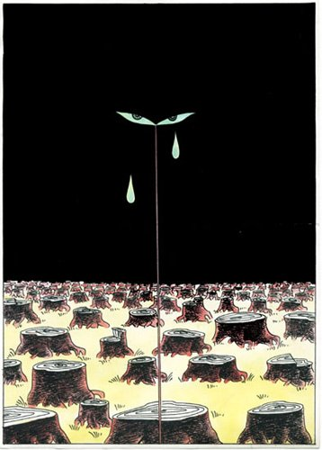
然而现在……

Slide 21
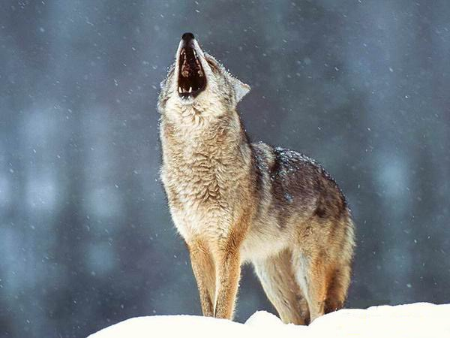


Slide 22
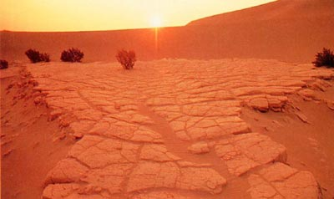
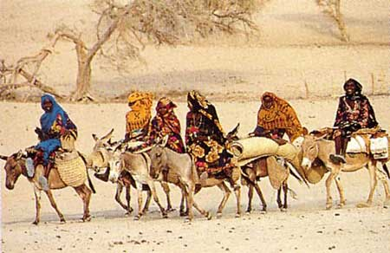
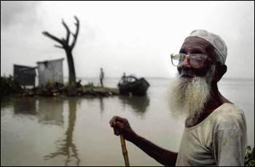
大地荒芜，洪水泛滥……人类在失去森林的同时，也失去了自己的家园。

Slide 23
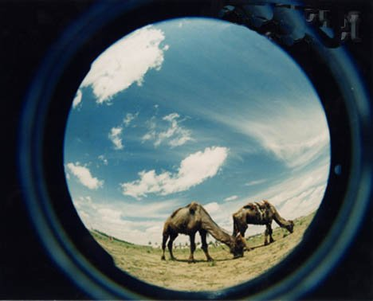
生命需要相互关爱

Slide 24
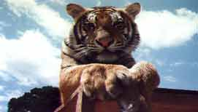

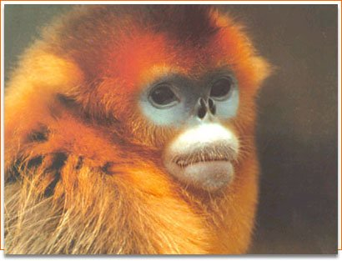
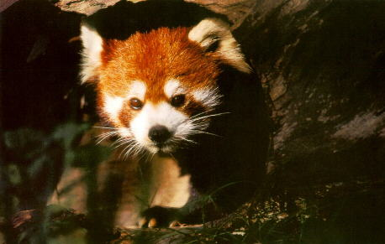

Slide 25
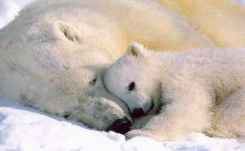
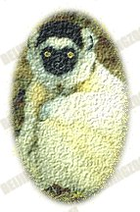
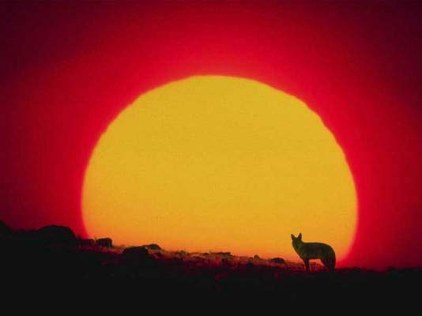
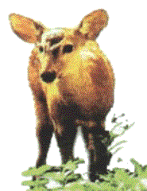
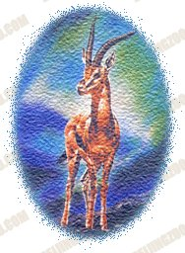
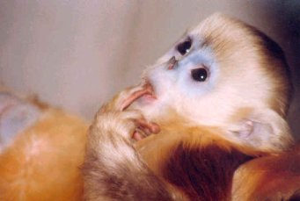
它存在，你察觉不到
它消失了，你才回味才痛惜
随着时间的流逝，它的远去
你才越来越理解
它的沉重，它的不可代替
它的珍贵和独特

Slide 26
全世界的伴侣动物主人都要在每年１０月４日这一天欢庆“世界动物日”，向毕生致力于保护所有动物的圣徒圣·弗朗西斯表示他们的敬意。
圣·弗朗西斯于１１８２年诞生于意大利阿西西地区一个富裕的布商家庭。他于１２０６年摈弃了所有物质财富而创建了弗朗西斯修道院。他热爱上帝所创造的一切生灵，把动物看成是自己的兄弟姐妹。人们庆祝他所倡导的“世界动物日”正是为了表达对动物的关爱和尊重。在“世界动物日”那天，流浪在罗马街头的狗会暂时免遭城市管理部门的追捕，并可享受到由屠宰商提供的免费肉骨头！
庆祝“世界动物日”的宗旨在于宣传饲养伴侣动物所带来的乐趣，让公众意识到动物对人类社会所做的贡献，同时促使各个动物保护组织齐心协力，推动人们以负责任的态度饲养伴侣动物。

Slide 27
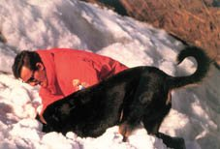
勇敢的精神
宠物具有惊人的胆略。无论是在家里保卫主人的安全，还是参加救援时身临绝境，都一再显示出它们对人类毫不动摇的忠诚，这就是宠物与人关系的基石。
犬能够作为人类不可或缺的帮手，完成十分艰巨的任务，在许多情况下可挽救人的生命，对于在雪崩中遇险的人来说，犬意味着生与死的差别。

Slide 28
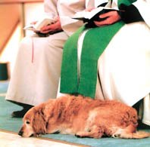
相伴的温馨
数千年来，宠物和人都是融洽相处。人与动物间的朴实感情无法解释，但是它给人和动物都带来无穷益处。在世界各地，不同文化的人都发现与宠物相处的乐趣。伴侣动物经常被作为家庭重要成员对待。
宠物唤醒各个年龄段人心中的童趣。嬉戏是许多动物的天性，它们与同类玩耍，也与人玩耍。幼小动物在玩耍中学会长大后求生的技能。家养动物尽管不需要自己去求生存，但照样喜欢玩耍。玩耍是宠物学习同其他宠物和人进行交流的基本方式之一。

Slide 29
我们只有一个地球，一个人类与其他生物共有的地球。如果我们想生活在一个丰富多彩的世界里，就需要每一个人，去关爱与呵护周围的生命。

Slide 30
学了本文，看了这些画面，你有何感受呢？

Slide 31
信赖，往往使心灵多一抹阳光。
信赖，往往能架起彼此理解的桥梁。
信赖，往往使世界多一份温柔的色彩。
信赖，往往使生活增添一份情趣。
信赖，往往使我们心灵相通，真情相融。
信赖，往往让自然界生机勃勃，让生活五彩缤纷。

Slide 32
六、作业三选一
1、你和小动物之间发生过什么故事吗？喜欢写作的同学可以把这个故事写下来。(主要是对动物进行外形、生活习性等方面的描写)
2、搜集古今中外有关鸟类的诗文及关于鸟的成语。
3、完成《读〈珍珠鸟〉有感》。

Slide 33

再 见
珍珠鸟

